Slide 1
PPT范式收集
V1.0

Slide 2
PPT范式
建立知识体系
1. 将信息进行基础分类
排版与思路
技术困惑
2适时进行实践，将输入与输出有效结合
知其然知其所以然
模拟
实践
熟练度错觉
元素与风格
替换
灵感困惑
定向拆分
重新组合
工具与平台
确保创意可行性
素材困惑
模板使用原则
一种风格
扁平化风格
两大元素
主题+风格
三类改造
改背景、改颜色、改顺序

Slide 3
PPT范式
布局方式
页面背景
标题样式
定向拆分
重新组合
装饰元素
图片处理
文字呈现

Slide 4
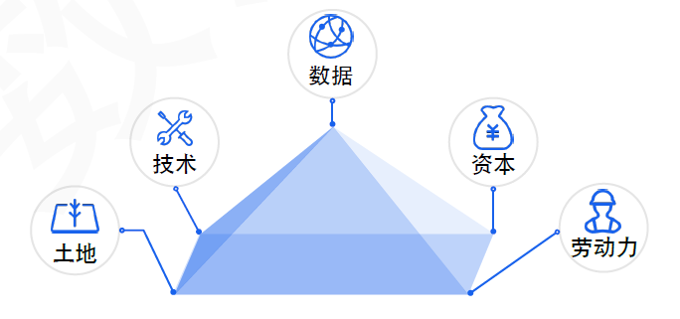
并列的要点转为图形-示例1
案例来自：数澜科技白皮书
数据
土地
技术
资本
劳动力
棱锥图形：突出重点，同时将其他要素并列
对于并列的要点，是否也可以可以其他图形？

Slide 5
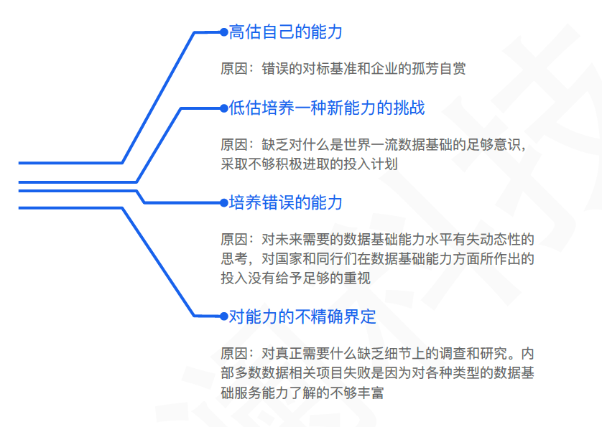
并列的要点转为图形-示例2
案例来自：数澜科技白皮书
加上引导线条

Slide 6
并列的要点转为图形-示例3
好用
从数据洞察到学习预
测，能实时分析，自 动化运行，让数据驱 动业务创新
易用
提供数据资产化、运 营化及融合能力，赋 能企业决策
能用
汇集多种数据，提供
数据平台化管理，有 一定实时自主化功能
可用
提供基本数据存储、
管理运维能力
数据智能
数据中台
数据平台
数据功能

Slide 7
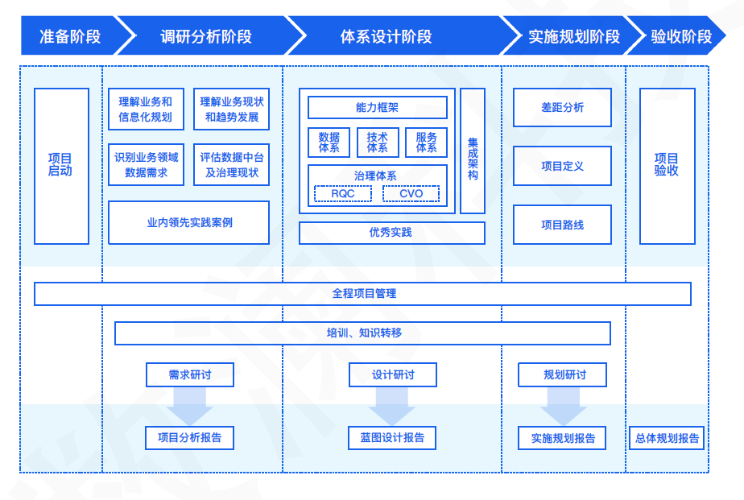
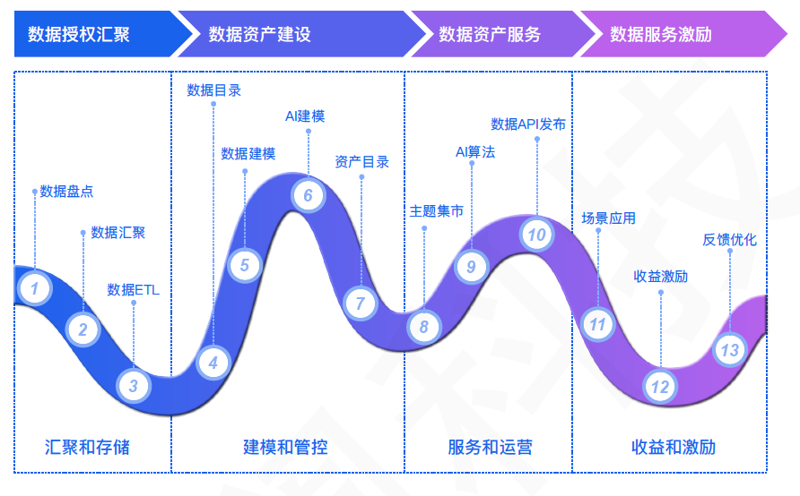
与时间推进有关——流程
案例来自：数澜科技白皮书
这种看起来是挺好看，就是中间的“蛇形”路线，难画啊

